Slide 1
РОССИЙСКИЙ УНИВЕРСИТЕТ ДРУЖБЫ НАРОДОВ
Факультет Физико-Mатематических и Естественных Наук
Презентация
По третьей лабораторной работе
Подготовил студент : Стев Икнэль Дани ОЗЬЯС
Группа : НКНбд-02-21
Суббота, 2022 г.

Slide 2
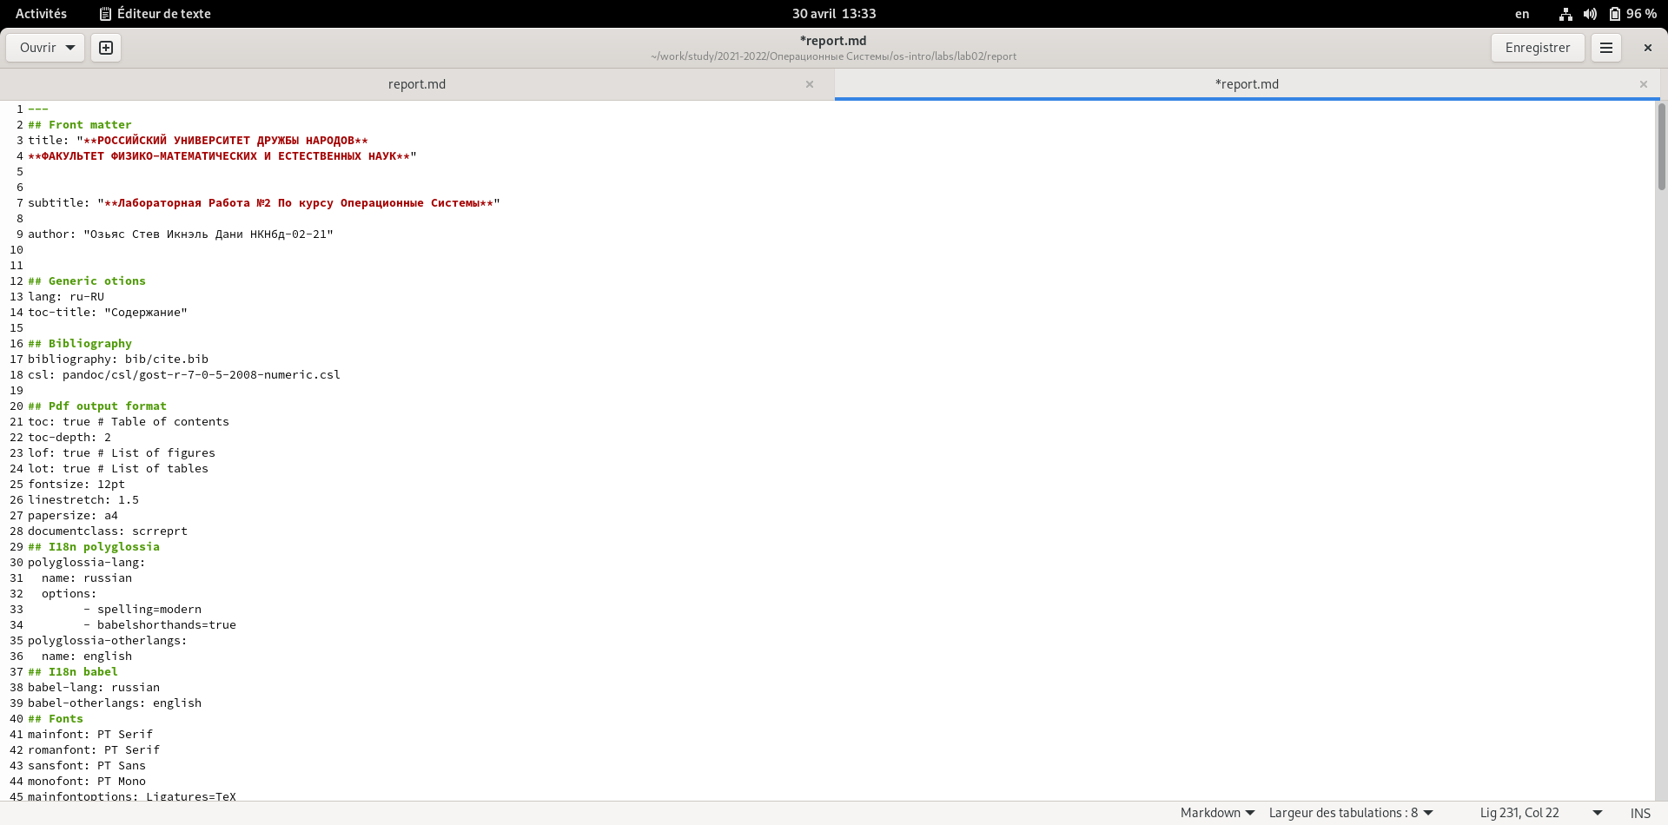
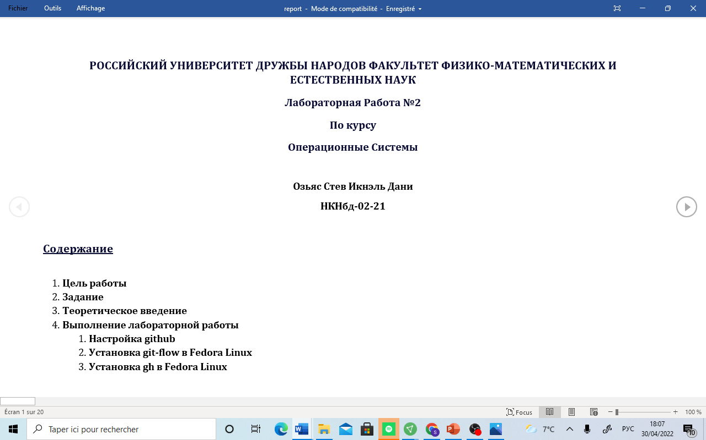
Создание титульного листа
-Название университета и факультета
-Номер лабораторной работы
-Автор
-Группа

Slide 3
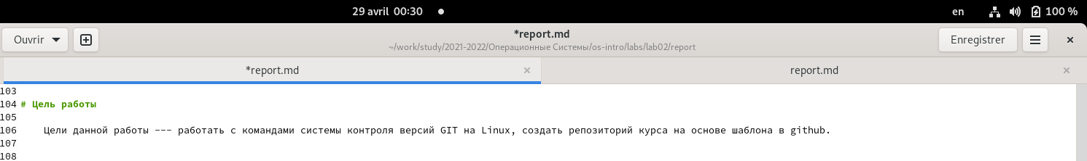
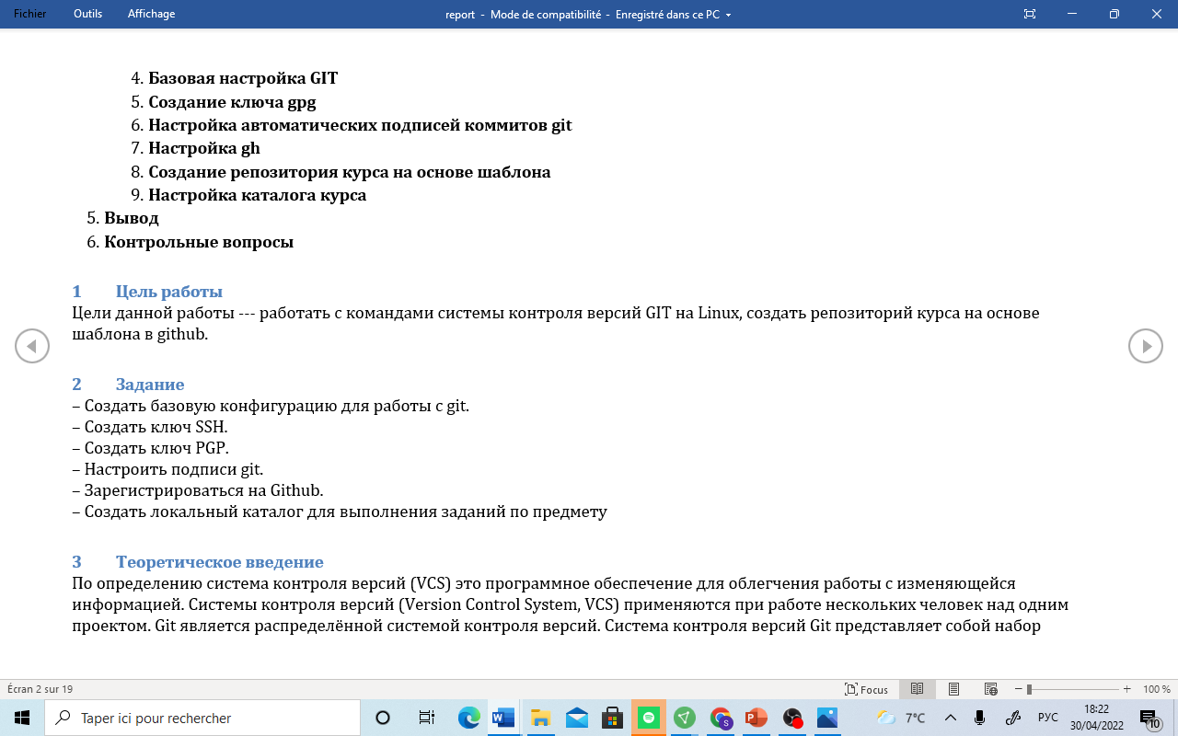
Оформление цели работы
Оформление цели работы обычно состоит из одного предложения.
# : используется для создания заголовка
Нам надо просто написать # Цель работы

Slide 4
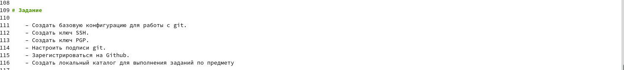
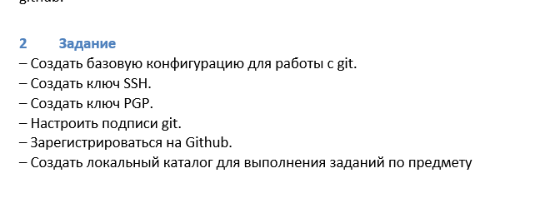
Список заданий
Переписать все задания нашей работы.
“-” используется для создания неупорядоченного листа.

Slide 5
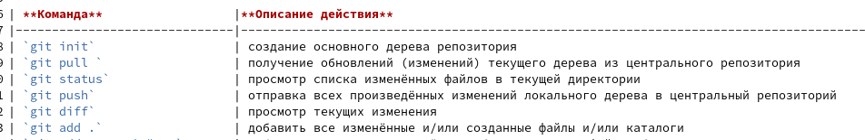
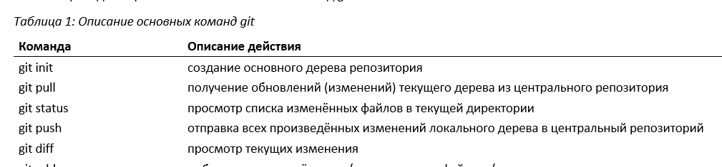
Оформление теоретического введения
Можно использовать таблицу для того чтобы оформить теоретического введения.

Slide 6
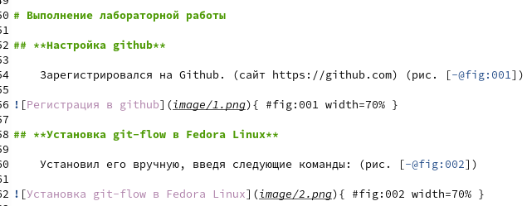
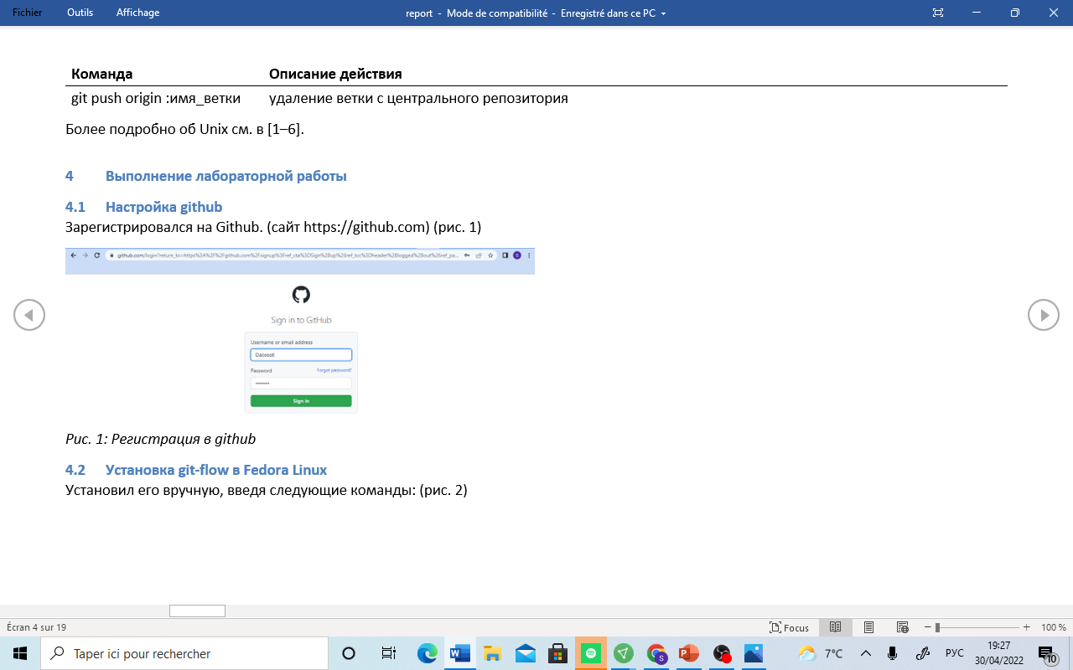
Процесс выполнения работы
Эта часть состоит из описаний всех действий с помощью предложений и скриншотов.

Slide 7
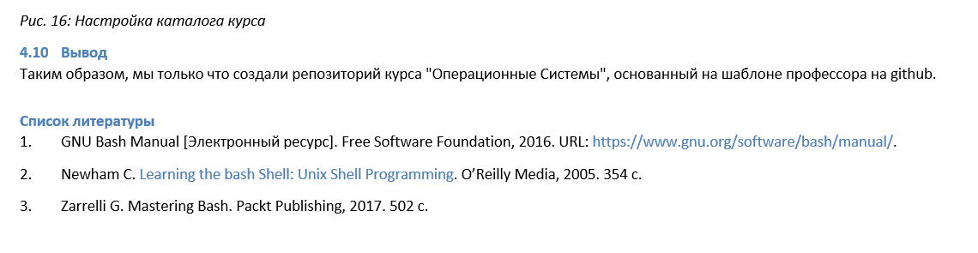
Оформление выводов
.Выводы – это краткое описание итогов нашей Л.Р.

Slide 8
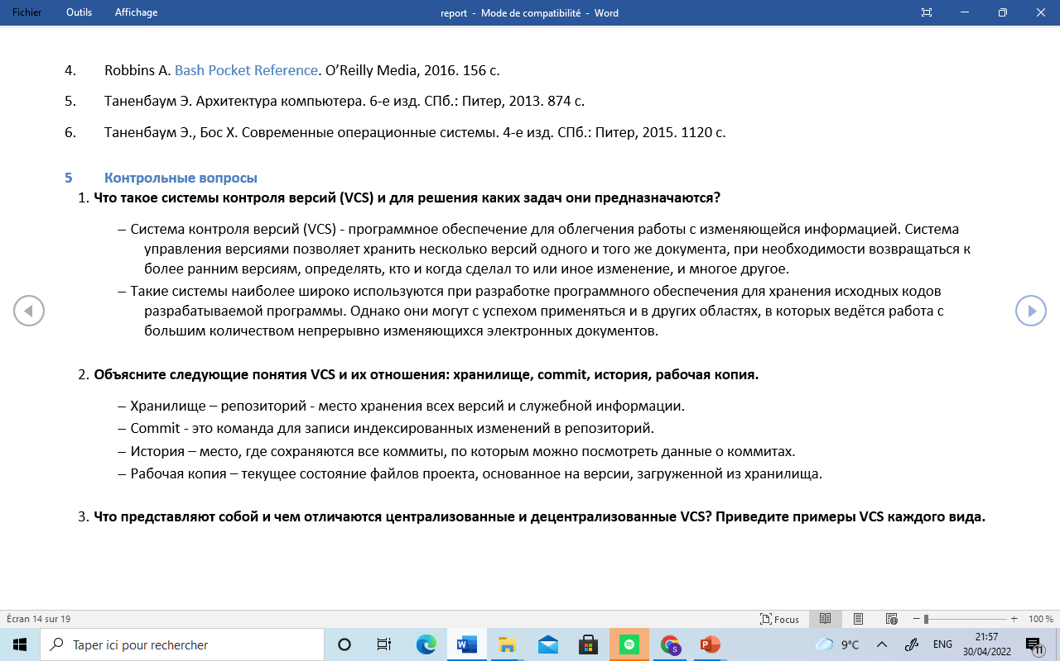
Ответы на контрольные вопросы
Здесь нам надо просто оформить ответ для каждого контрольного вопроса.

Slide 9
Большое Спасибо
ЗA
Ваше Внимание!!!

